Slide 1
Hyvinvointioppiminen
Monialainen oppimiskokonaisuus (5op) POMM1130
4.2.2022 / 18.2.2022
Mari Kääpä & Veera Puosi

Slide 2
PARITEHTÄVÄN PURKU
Tehtävähän oli:
Tutuskaa pareittain saamanne kuukauden sisältöihin ja tavoitteisiin sekä lähteisiin/materiaaleihin.
Tehkää siitä ensi kerraksi slide, jonka esittelette muille
Vaihtakaa sähköpostiosoitteet ja yhteystiedot parin kanssa :)
→ esitellään muille

Slide 3
Palauttakaa slide -työnne kansioon (JKL HyvinvointiOps -slides/Veeran ryhmä/ Marin ryhmä)
Nimetkää työ esim. elokuu_ kaveritaidot_nimi_nimi

Slide 4
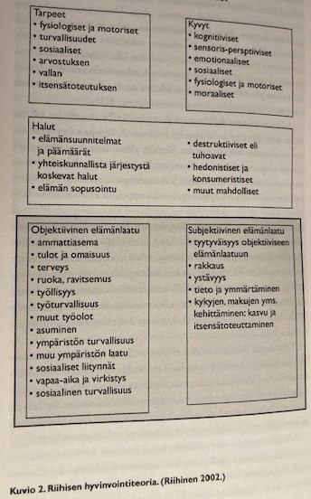
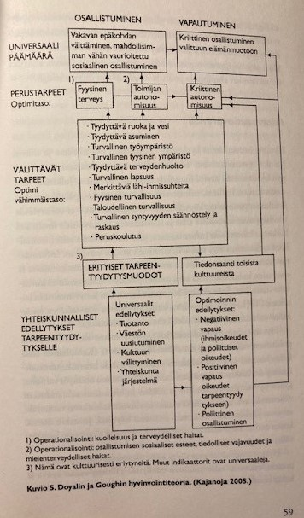
Hyvinvointiteorioita kyllä löytyy…nyt on aika perehtyä kirjallisuuteen ja lähteisiin!
Nämä esimerkit ovat kirjasta
Saari, Juho (toim.) 2011. Hyvinvointi Suomalaisen yhteiskunnan perusta. Gaudeamus, Helsinki University Press.

Slide 5
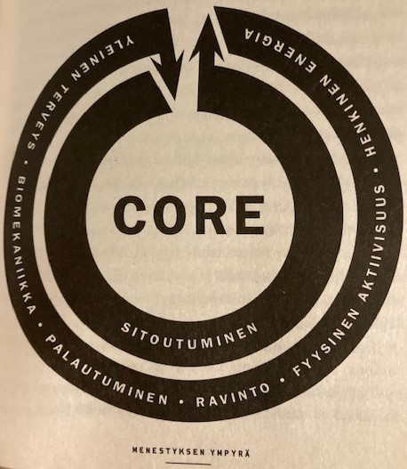
Hintsan Menestyksen ympyrä (Saari, 2015; 2021) ja hyvinvoinnin osa-alueet
Core, ydin = Ihmisen sisäinen maailma, pysyvän motivaation lähde. Oman ytimen (itsensä, motivaatiorakenteensa, tavoitteidensa) perinpohjainen tunteminen helpottaa päätösten tekemistä ja niissä pysymistä.
Yleinen terveys (terveydentila, akuutit vaivat, perimän ja elintapojen aiheuttamat riskitekijät)
Biomekaniikka (keho, tukirakenteet & nivelet -> liikkuvuus, keskivartalon tukilihakset)
Fyysinen aktiivisuus (perusliikunta, arkiaktiivisuus, urheilu)
Ravinto (ruokailutottumukset, ruokailurytmi)
Lepo (uni, palautuminen)
Henkinen energia (onnellisuus, koostuu sosiaalisesta ympäristöstä, työympäristöstä ja ihmisestä itsestään, aikaa joutenoloon ja pohdiskeluun)

Slide 6
Hintsan Menestyksen ympyrä
Hintsan mielestä pitäisi panostaa enemmän ennaltaehkäisyyn, nykyinen terveydenhuolto painottuu sairauksien hoitoon ja kuntoutukseen.
Hänen mielestään hyvinvointiteoriat eivät huomioi yksilöllisyyttä, jokaisen ihmisen hyvinvointi koostuu eri tavoin.
Paremman henkisen energiatason saavuttamiseksi:
Tiedosta, ketkä ovat sinulle tärkeimmät ihmiset ja anna heille aikaasi.
Huolehdi, että saat energiaa myös työstäsi.
Järjestä itsellesi omaa aikaa.
Määritä omat perusarvosi ja elä niiden mukaan - joka päivä.

Slide 7
Marin hyvinvointimalli perustuu Bronfenbrennerin (1979; 2006) ja Hintsan (2015; 2021) malleihin

Slide 8
Tehtävä → Oma henkilökohtainen hyvinvointimallisi, -karttasi, -käyräsi…
Tee oma hyvinvointimallisi käyttäen alan kirjallisuutta lähteenäsi, käytä vähintään kahta hyvinvointiteoriaa/-mallia apunasi. Käytetyt lähteet tulee merkitä työhösi.
Kokoa malliisi sinulle tärkeät ja olennaiset hyvinvointisi tekijät, voit myös liittää malliin hyvinvointiasi uhkaavia tekijöitä.
Palauta työsi oman ryhmäsi (Marin tai Veeran) palautuskansioon pedanetiin xx.x. mennessä.

Slide 9
Aihealueiden rajaaminen/valinta
Mitkä hyvinvointioppimisen osa-alueet voisivat olla koulun hyvinvointiviikon painopistealueitamme?
Mitkä hyvinvointioppimisen osa-alueet kiinnostavat sinua erityisesti?
Minkä osa-alueiden opettamisen suunnitteluun ja valmisteluun haluaisit osallistua?

Slide 10
Tiedote hyvinvointiviikosta
Paritehtävä:
Laadi parin kanssa 3A/3C-luokan huoltajille hyvinvointiviikosta kertova tiedote
Mitä?Missä?Milloin?
Ketkä järjestävät? Miksi?
Minkälaista toimintaa?
Pitääkö valmistautua?
Palautukset palautuskansioon

Slide 11
Pienryhmiin jakautuminen kiinnostuksen mukaan
Liikun ja lepään
Reetta, Nella, Salla
Venla, Kristiia, Maija
Ajankäyttö
Elise, Tiia, Pihla
Ravinto
Miia, Maiju
Salla, Pinja
Minä ja tunteet
Emmiina, Inka, Meija, Julia
Emma, Justus, Henna, Katriina
Minä ja media
Manu, Tuomas, Henna
Turvallinen arki
Linnea, Nelli
Minä itse
Jenni, Leena, Elli, Maija
Jenna, Stina
Kaverisuhteet, vuorovaikutustaidot
Saana

